Slide 1

Android 自定义View绘制
20:05正式上课
THANK YOU FOR WATCHING
主讲老师Zero老师：3422253348
课程咨询阿媛老师：2807762965

Slide 2

讲师简介
享学课堂 -Zero老师
系统架构师、项目经理
前阿里P7移动架构师，曾就职于Nubia等一线互联网公司。有多年的项目研发经验，精通Android 高级控件开发，性能优化，多种开源框架开发经验，热爱代码，对Android情有独钟，讲课生动，有激情。
◆ QQ：3422253348

Slide 3
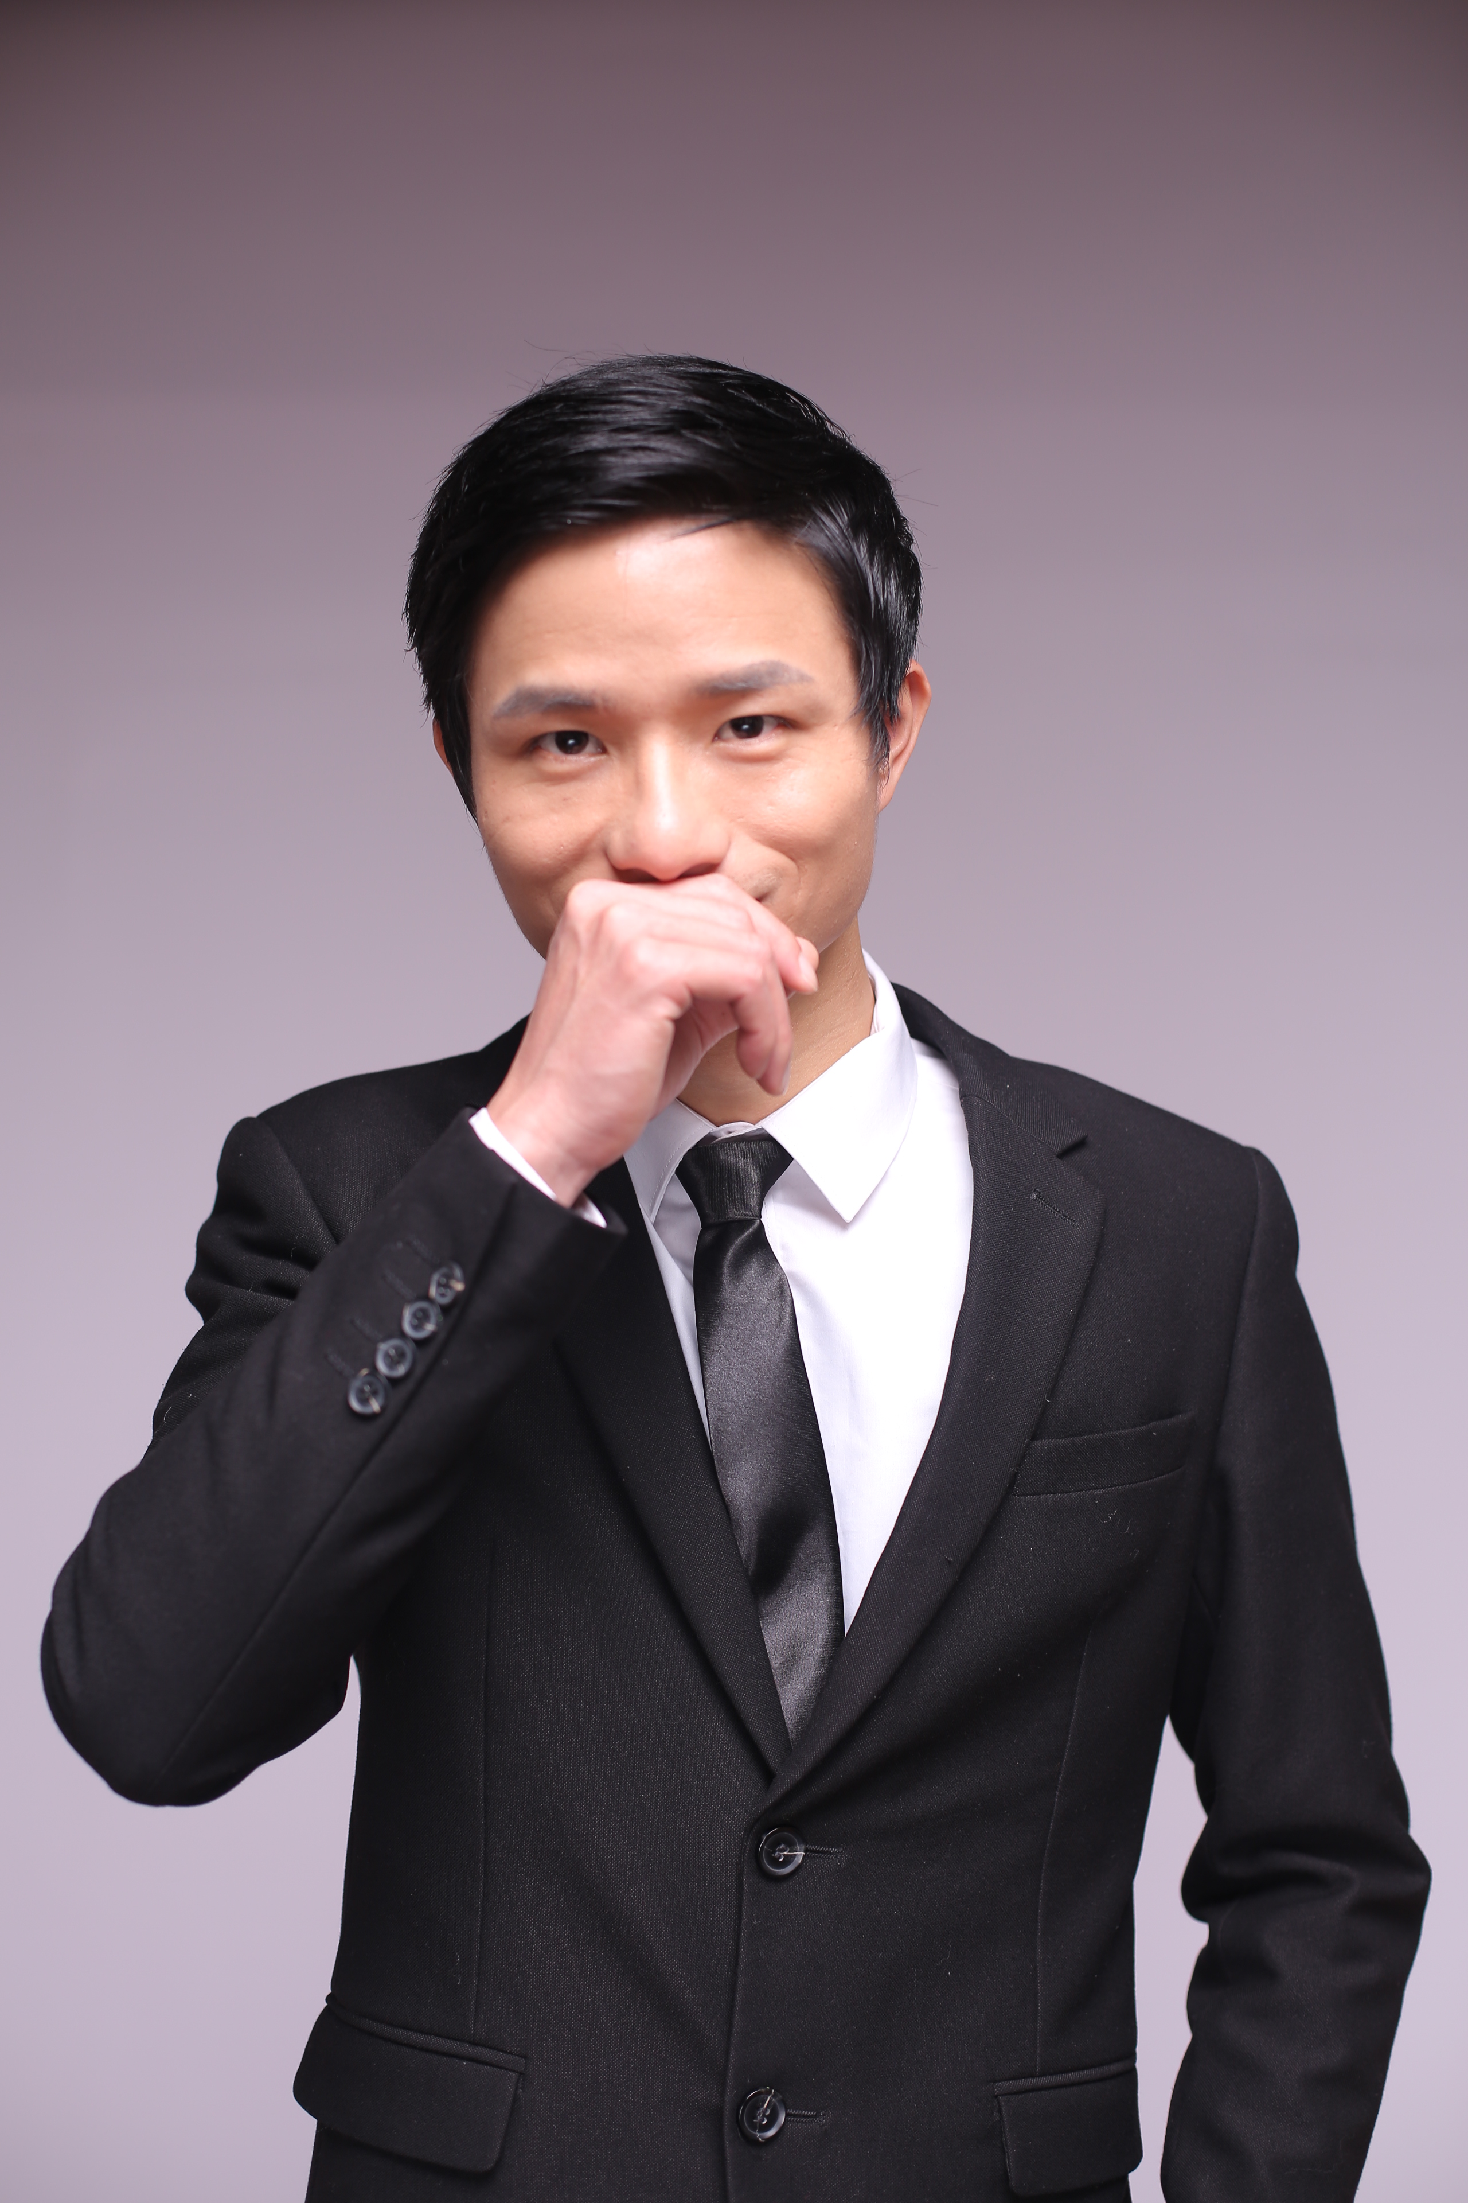
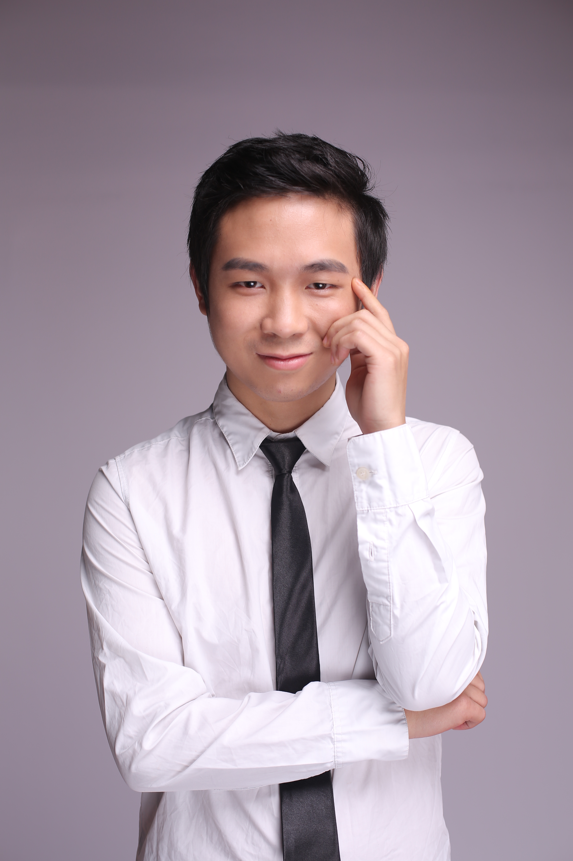
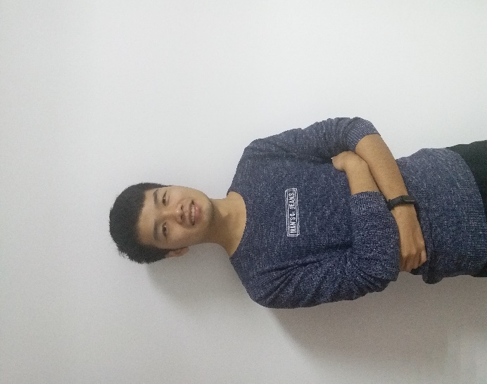
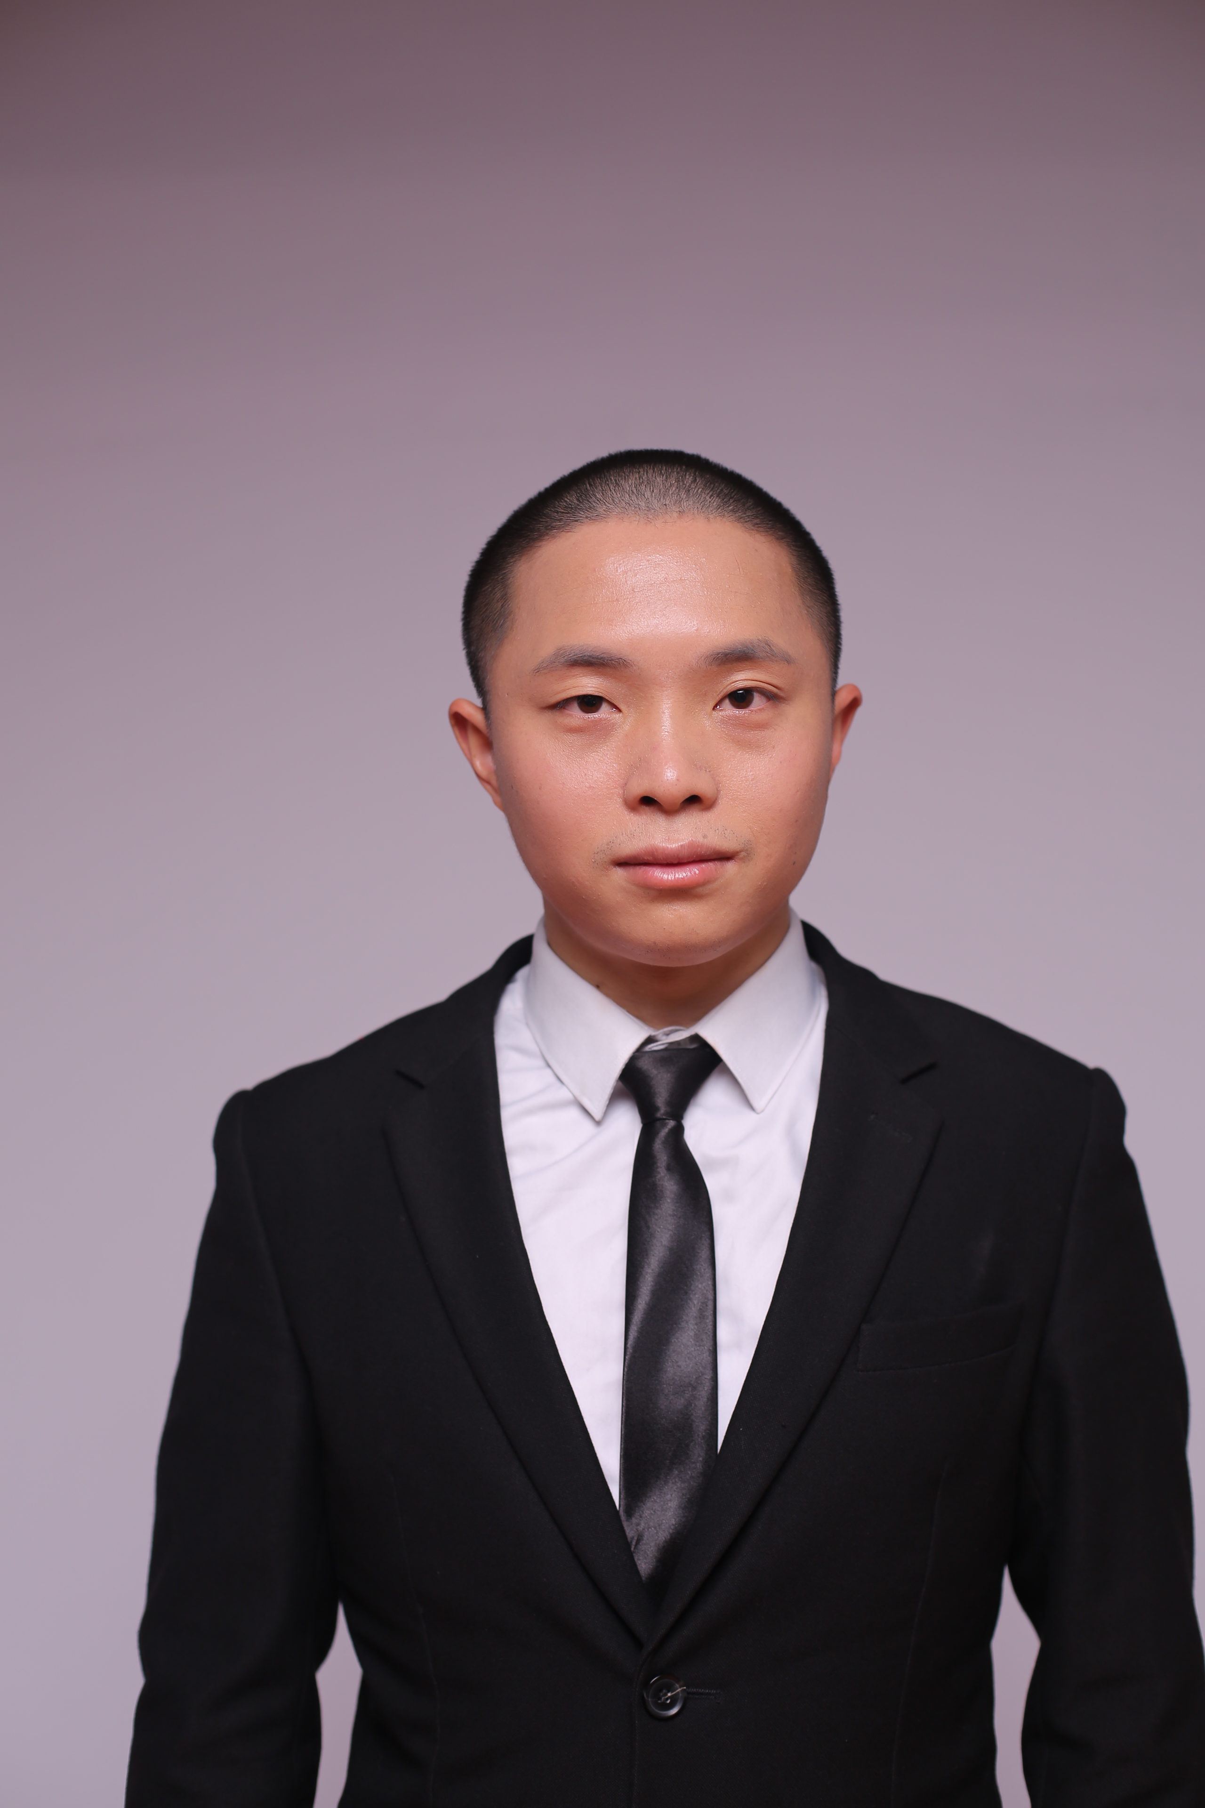
享学讲师团队
Alvin老师
曾就业于三星中国研究院及小米旗下互联网公司担任android软件工程师及项目经理
拥有扎实的C/Java 基础，深入研究android系统多年。
讲课形象生动，热情洋溢
Lance老师
某游戏公司主程，前爱奇艺高级工程师。多年移动平台开发经验，涉猎广泛，热爱技术与研究。主要对NDK、架构与性能优化拥有深入的理解及开发经验。授课严谨负责
Allen老师
国防科技大学计算机系研究生毕业， 十余年Android 及移动互联网开发经验，曾担任爱立信技术总监，华为技术总监，北电技术总监，对全栈有自己独特的见解，热爱技术，热爱互联网，实战经验非常丰富。
zero老师
前阿里P7移动架构师，曾就职于Nubia等一线互联网公司。有多年的项目研发经验，精通Android 高级控件开发，性能优化，多种开源框架开发经验，热爱代码，对Android情有独钟，讲课生动，有激情。

Slide 4
1.自定义View的开发
2. Paint常用方法
3. Canvas绘制
3.1 Canvas基本图形的绘制
3.2 Canvas的变换操作
3.3 屏幕显示与Canvas的关系
3.4 文字绘制
3.5 圆形头像绘制
3.6 Matrix 矩阵操作
4. View矩阵的原理
5 自定义drawable

Slide 5
自定义view的开发

Slide 6
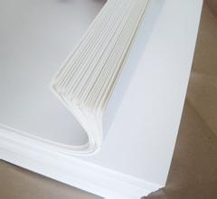


Canvas
Paint
Draw

Slide 7
自定义view
Category | Methods | Description
布局相关 | onMeasure(int, int) | 如果需要改变view的大小，那么需要重写该方法
 | onLayout(boolean, int, int, int, int) | 如果需要改变View的（在父控件的）位置，那么需要重写OnLayout方法。
 | onSizeChanged(int, int, int, int) | 在布局发生变化时的回调函数
绘制 | onDraw(android.graphics.Canvas) | 如果需要改变View绘制的图像，那么需要重写该方法
事件处理 | onKeyDown(int, KeyEvent) | Called when a new hardware key event occurs.
 | onKeyUp(int, KeyEvent) | Called when a hardware key up event occurs.
 | onTrackballEvent(MotionEvent) | 轨迹球
 | onTouchEvent(MotionEvent) | Called when a touch screen motion event occurs.

Slide 8
自定义view
方法 | 描述
invalidate() | 整个view刷新
invalidate(int l，int t，int r，int b) | 刷新局部
invalidate(Rect dirty) | 刷新一个矩形区域
invalidateDrawable(Drawable drawable) | 刷新一个特定的Drawable
函数的主要作用是请求View树进行重绘，该函数可以由应用程序调用，或者由系统函数间接调用，例如setEnable(), setSelected(), setVisiblity()都会间接调用到invalidate()来请求View树重绘，更新View树的显示。

Slide 9
Paint的常用方法

Slide 10
Paint常用方法
Paint类主要用于设置绘制风格：包括画笔的颜色画笔触笔粗细、填充风格及文字的特征
方法 | 简要说明
setARGB(int a, int r, int g, int b) | 设置颜色
setAlpha(int a) | 设置透明度
setAntiAlias(boolean aa) | 设置是否抗锯齿
setColor(int color) | 设置颜色
setPathEffect(PathEffect effect) | 设置绘制路径时的路径效果
setShader(Shader shader) | 设置画笔的填充效果
setShadowLayer(float radius, float dx, float dy, int shadowColor) | 设置阴影

Slide 11
Paint常用方法
方法 | 简要说明
setStrokeWidth(float width) | 设置画笔的宽度
setStyle(Paint.Style style) | 设置画笔的填充风格
setTextAlign(Paint.Align align) | 设置文字对齐方式
setTextScaleX(float scaleX) | 设置文字水平拉伸比例
setTextSize(float textSize) | 设置文字的大小
setStrokeCap(Paint.Cap cap) | 设置画笔的形状
setStrokeJoin(Paint.Join join) | 设置画笔转弯处的连接风格

Slide 12
Canvas图形绘制

Slide 13
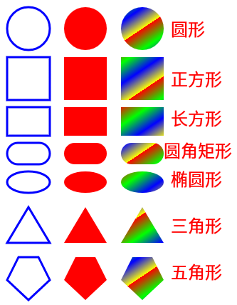
Canvas绘制
2、绘制几何图像
canvas.drawArc （扇形）
canvas.drawCircle（圆）
canvas.drawOval（椭圆）
canvas.drawLine（线）
canvas.drawPoint（点）
canvas.drawRect（矩形）
canvas.drawRoundRect（圆角矩形）
canvas.drawVertices（顶点）
cnavas.drawPath（路径）
3、绘制图片
canvas.drawBitmap （位图）
canvas.drawPicture （图片）
4、文本
canvas.drawText

Slide 14
Canvas变换操作

Slide 15

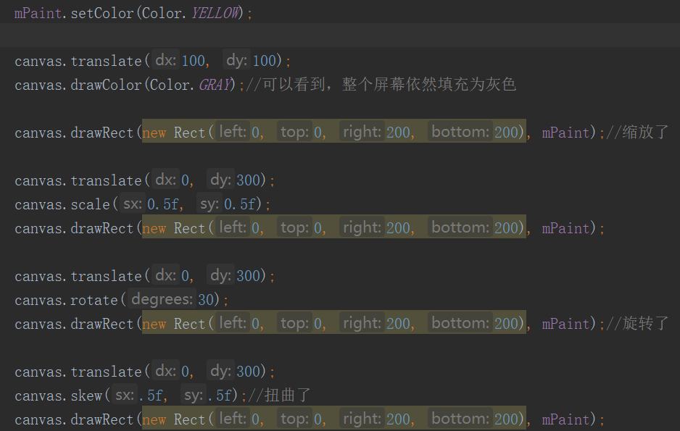
Canvas的变换操作
Canvas还提供了一系列位置转换的方法：rorate、scale、translate、skew(扭曲)等。

Slide 16
Canvas保存与回滚

Slide 17
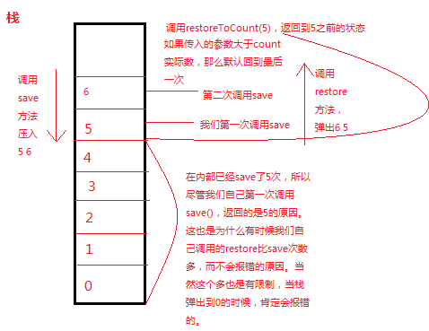
Canvas的保存和回滚
Canvas还提供了保存和回滚属性的方法(save和restore)，比如你可以先保存目前画纸的位置(save)，然后旋转90度，向下移动100像素后画一些图形，画完后调用restore方法返回到刚才保存的位置。

Slide 18
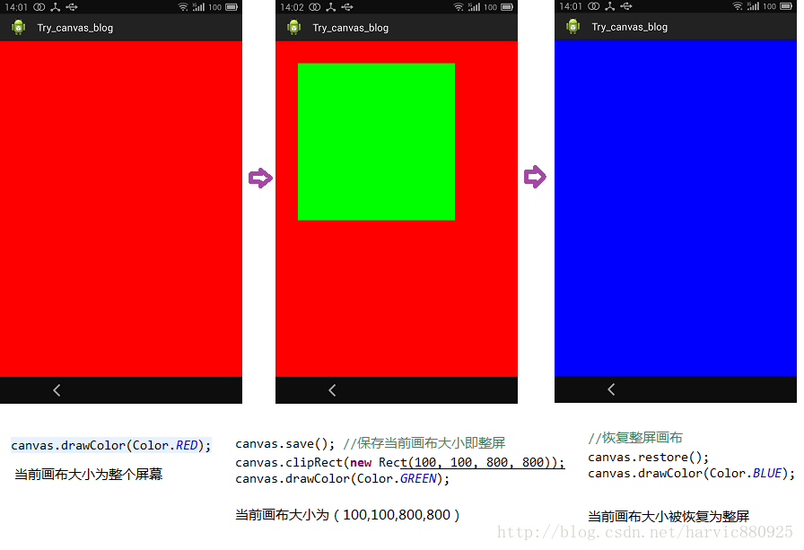
Canvas的保存和回滚

Slide 19
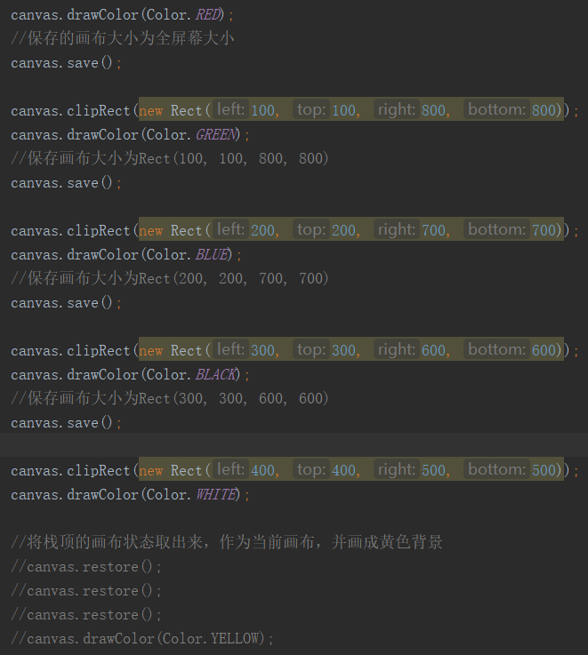

Canvas的保存和回滚

Slide 20



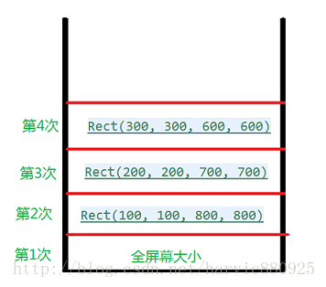
Canvas的保存和回滚

Slide 21
屏幕显示与Canvas关系

Slide 22
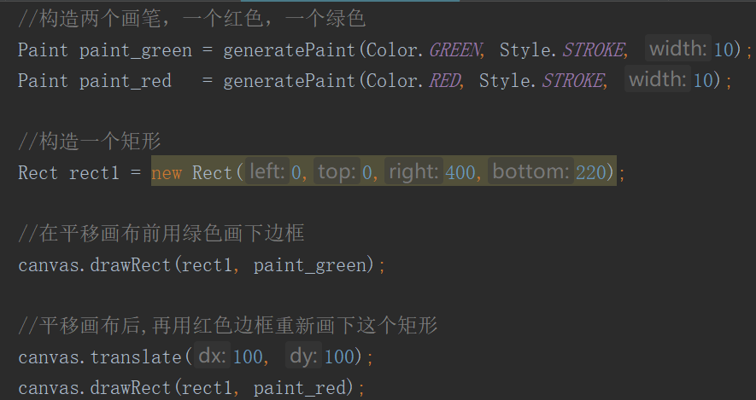
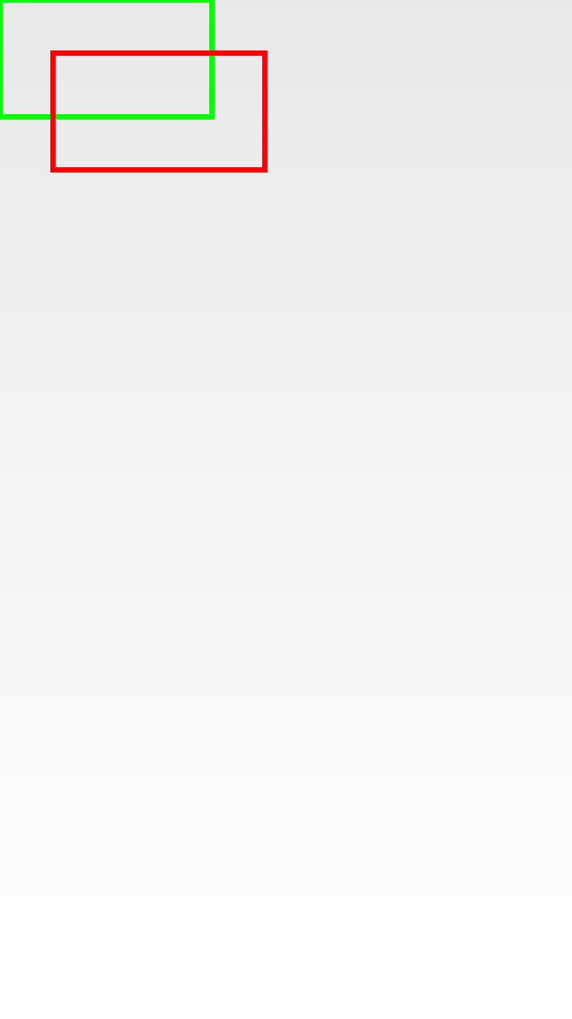
屏幕显示与Canvas的关系
这个结果的关键问题在于，为什么绿色框并没有移动？

Slide 23
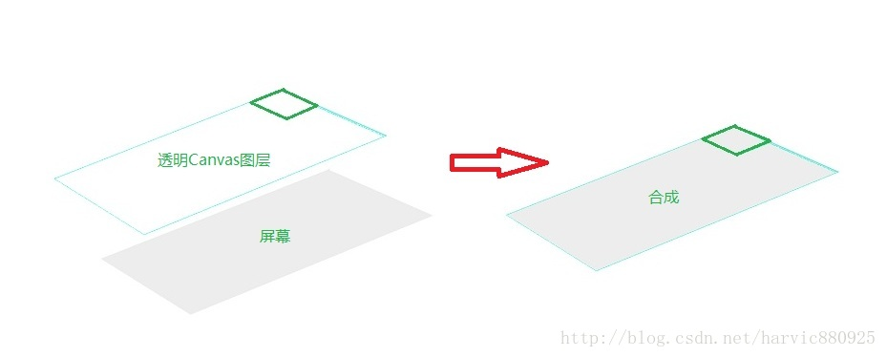
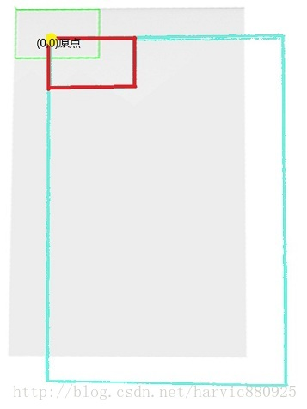
屏幕显示与Canvas的关系
Canvas是一个很虚幻的概念，相当于一个透明图层（用过PS的同学应该都知道），每次Canvas画图时（即调用Draw系列函数），都会产生一个透明图层，然后在这个图层上画图，画完之后覆盖在屏幕上显示。所以上面的两个结果是由下面几个步骤形成的
canvas.drawRect(rect1, paint_green)
上半年
canvas.drawRect(rect1, paint_red)

Slide 24
Canvas文字绘制

Slide 25
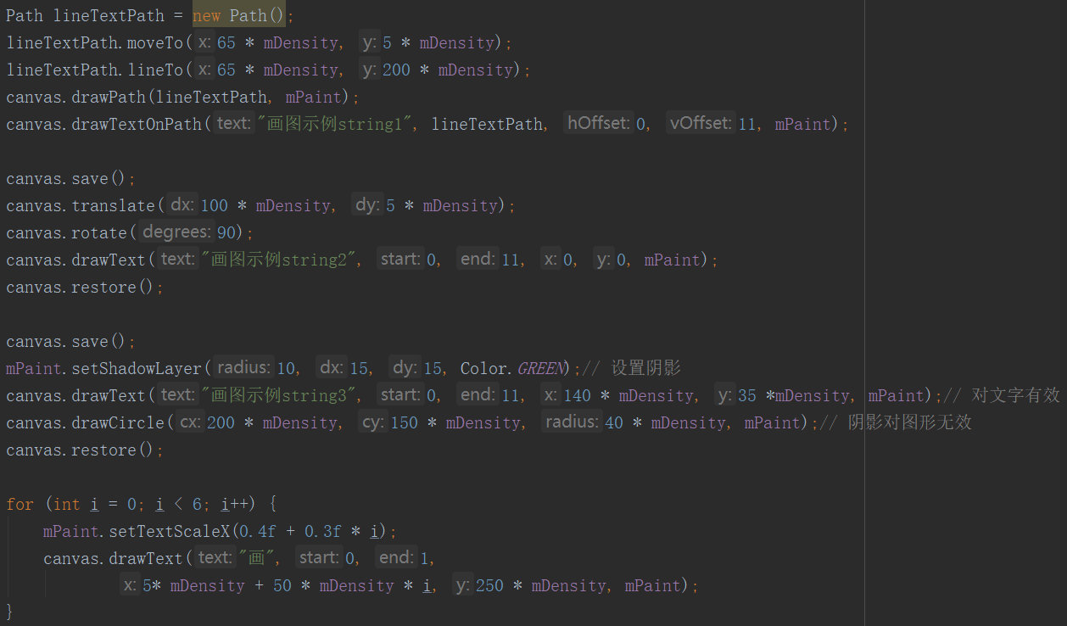
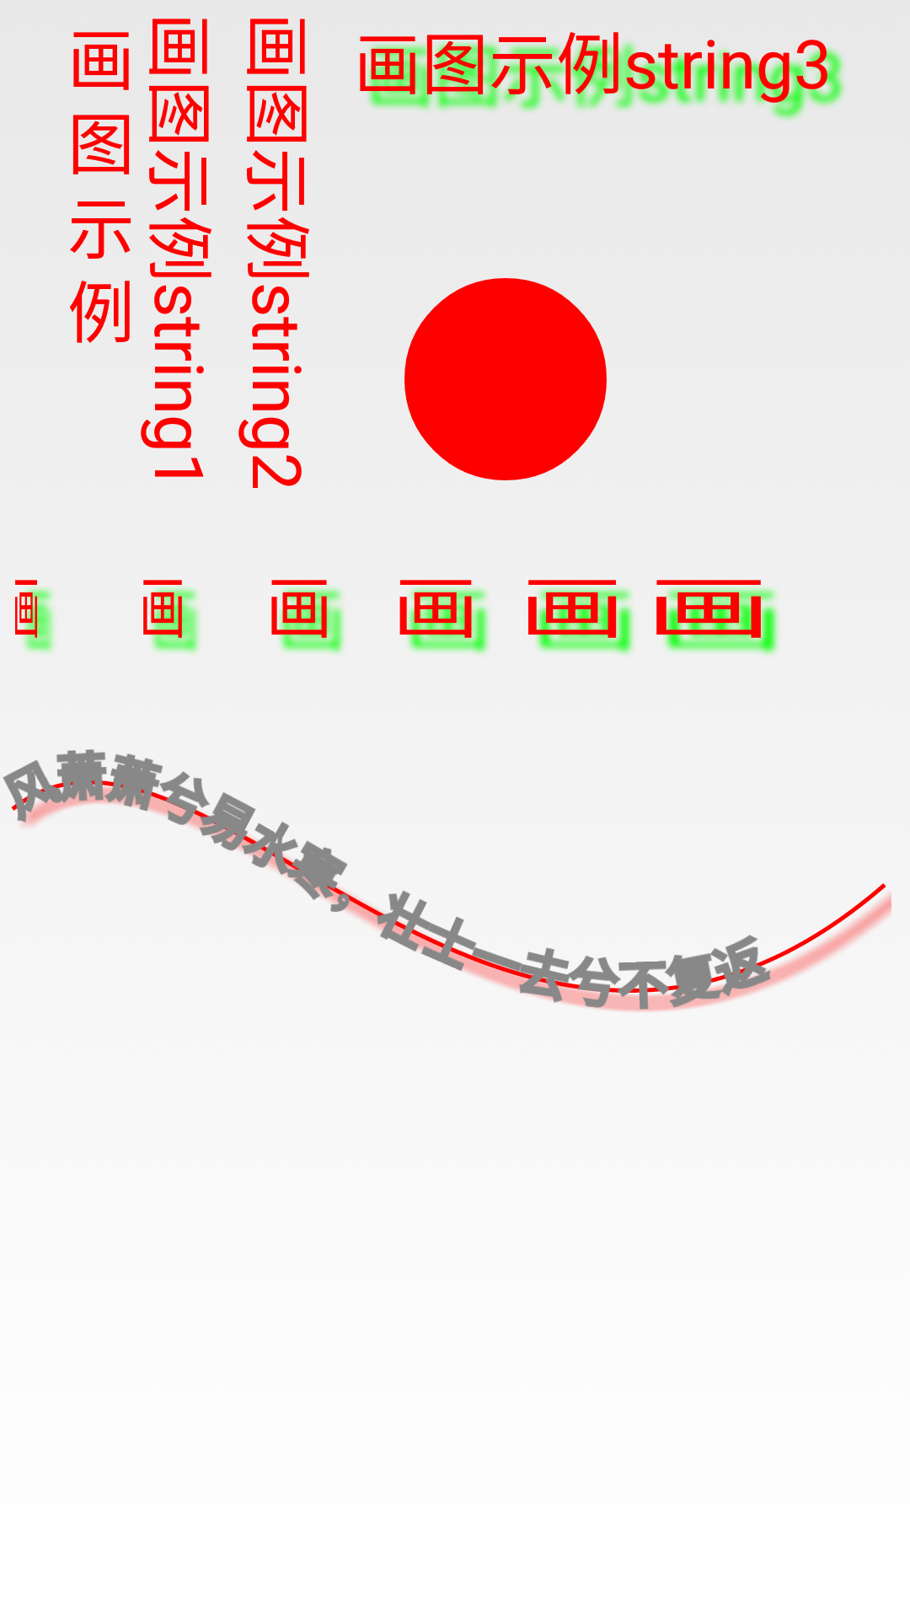
文字绘制

Slide 26
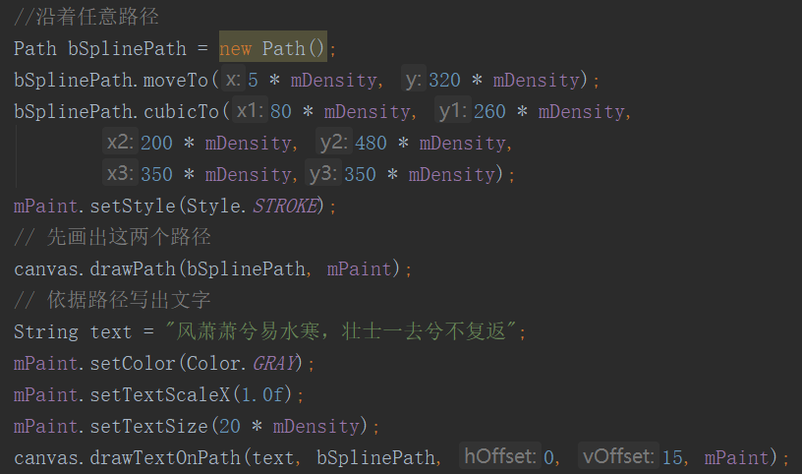
文字绘制

Slide 27
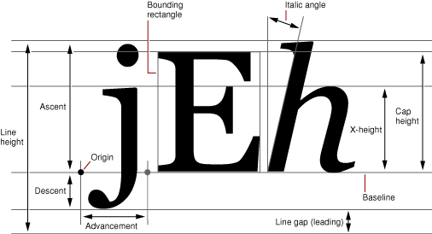
文字绘制
基准点是baseline
Ascent是baseline之上至字符最高处的距离
Descent是baseline之下至字符最低处的距离
Leading文档说的很含糊，其实是上一行字符的descent到下一行的ascent之间的距离
Top指的是指的是最高字符到baseline的值，即ascent的最大值
bottom指的是最下字符到baseline的值，即descent的最大值

Slide 28
圆形头像的绘制

Slide 29

圆形头像绘制
？

Slide 30
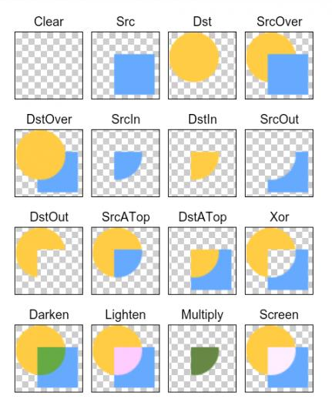
圆形头像绘制
AvoidXfermode 指定了一个颜色和容差，强制Paint避免在它上面绘图(或者只在它上面绘图)。
PixelXorXfermode 当覆盖已有的颜色时，应用一个简单的像素XOR操作。
PorterDuffXfermode 这是一个非常强大的转换模式，使用它，可以使用图像合成的16条Porter-Duff规则的任意一条来控制Paint如何与已有的Canvas图像进行交互。

Slide 31

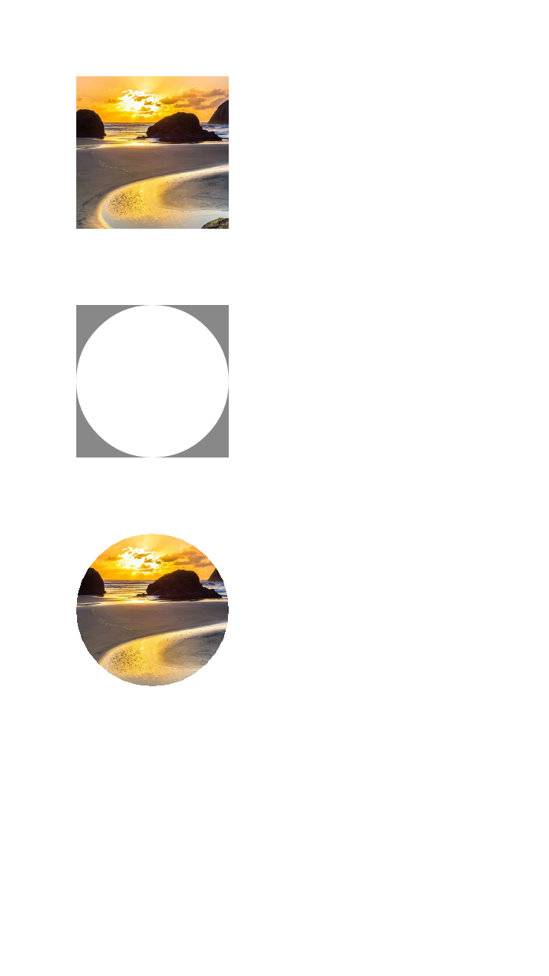
圆形头像绘制
默认Canvas
透明的

Slide 32
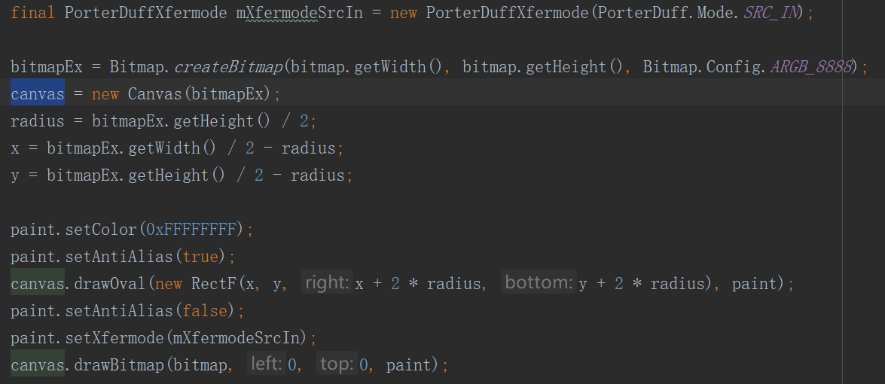
圆形头像绘制

Slide 33
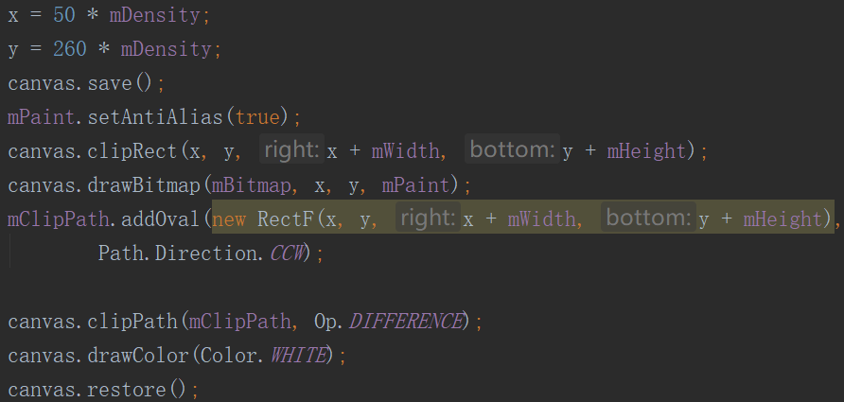
圆形头像绘制

Slide 34
canvas矩阵操作

Slide 35
Canvas矩阵操作
android.graphics.Matrix
MSCALE_X | MSKEW_X | MTRANS_X
MSKEW_Y | MSCALE_Y | MTRANS_Y
MPERSP_0 | MPERSP_1 | MPERSP_2

Slide 36
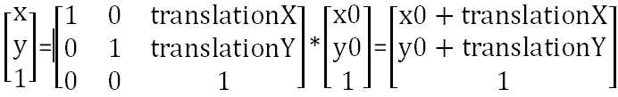
平移矩阵推导
1 | 0 | translationX
0 | 1 | tranlationY
0 | 0 | 1
设点P0（x0， y0）平移（translationX，translationY）后的对应点为P（x， y）

Slide 37
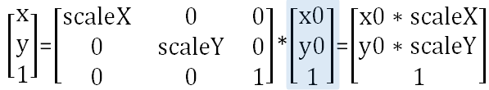
缩放矩阵推导
scaleX | 0 | 0
0 | scaleY | 0
0 | 0 | 1

Slide 38
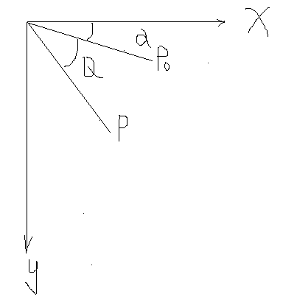
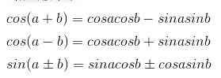
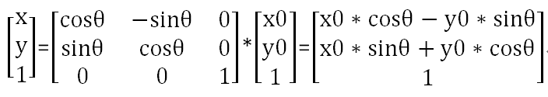

旋转矩阵的推导
旋转矩阵的推导
cosα | -sinα | 0
sinα | cosaα | 0
0 | 0 | 1
图像的旋转稍微复杂：现设点P0（x0， y0）旋转θ角后的对应点为P（x， y）。通过使用向量，我们得到如下： x0 = r cosα y0 = r sinα x = r cos(α+θ) = x0 cosθ - y0 sinθ y = r sin(α+θ) = x0 sinθ + y0 cosθ
上半年

Slide 39
矩阵的基本性质
1.结合性 （AB)C=A(BC）．
2.对加法的分配性 （A+B)C=AC+BC，C(A+B）=CA+CB ．
3.对数乘的结合性 k(AB）=（kA)B =A(kB）．
4.关于转置 (AB)'=B'A'．
5.矩阵不满足交换律
要注意的是：可置换性不一定成立，即有矩阵 A 及 B 使得 AB ≠ BA。

Slide 40
3*3矩阵的主要方法
Matrix提供了translate(平移)、rotate(旋转)、scale(缩放)、skew(倾斜)四种操作，这四种操作的内部实现过程都是通过matrix.setValues(…)来设置矩阵的值来达到变换图片的效果。 Matrix的每种操作都有set、pre、post三种操作，set是清空队列再添加，pre是在队列最前面插入，post是在队列最后面插入。
set
Matrix
post2
post1
Matrix
pre1
pre2

Slide 41
矩阵的set方法
Matrix.reset()
Matrix.setValues(float[] values)
Matrix.setTranslate(float dx, float dy)
Matrix.setRotate(float degrees)
Matrix.setRotate(float degrees, float px, float py)
Matrix.setScale(float sx, float sy)
Matrix.setScale(float sx, float sy, float px, float py)
Matrix.setSkew(float kx, float ky)
Matrix.setSkew(float kx, float ky, float px, float py)
set方法一旦调用即会清空之前matrix中的所有变换

Slide 42
矩阵的post方法
Matrix.postConcat(Matrix other) // M' = other * M
Matrix.postTranslate(float dx, float dy) // M' = T(dx, dy) * M
Matrix.postRotate(float degrees) // M' = R(degrees) * M
Matrix.postRotate(float degrees, float px, float py) // M' = R(degrees, px, py) * M
Matrix.postScale(float sx, float sy) // M' = S(sx, sy) * M
Matrix.postScale(float sx, float sy, float px, float py) // M' = S(sx, sy, px, py) * M
Matrix.postSkew(float kx, float ky) // M' = K(kx, ky) * M
Matrix.postSkew(float kx, float ky, float px, float py) // M' = K(kx, ky, px, py) * M
post方法表示矩阵后乘
例如：变换矩阵为A，原始矩阵为B，post方法的含义即是B*A

Slide 43
矩阵的pre方法
Matrix.preConcat(Matrix other) // M' = M * other
Matrix.preTranslate(float dx, float dy) // M' = M * T(dx, dy)
Matrix.preRotate(float degrees) // M' = M * R(degrees)
Matrix.preRotate(float degrees, float px, float py) // M * M' = R(degrees, px, py)
Matrix.preScale(float sx, float sy) // M' = M * S(sx, sy)
Matrix.preScale(float sx, float sy, float px, float py) // M' = M * S(sx, sy, px, py)
Matrix.preSkew(float kx, float ky) // M' = M * K(kx, ky)
Matrix.preSkew(float kx, float ky, float px, float py) // M' = M * K(kx, ky, px, py)
pre方法表示矩阵前乘，
例如：变换矩阵为A，原始矩阵为B，pre方法的含义即是A*B

Slide 44
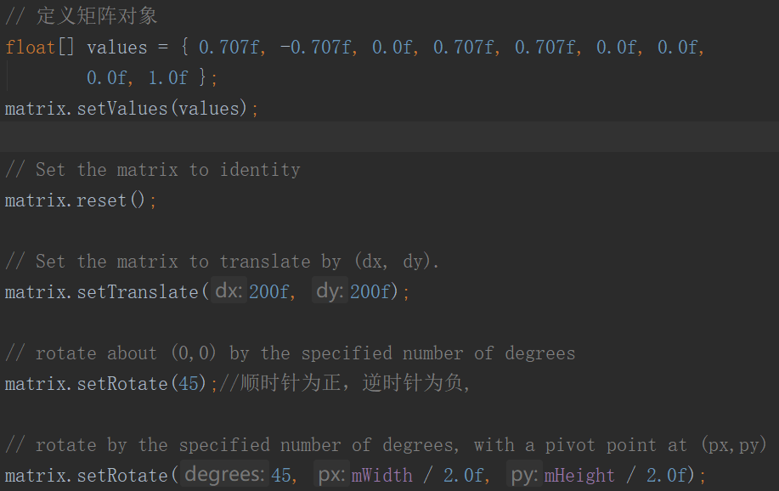
Canvas矩阵操作

Slide 45
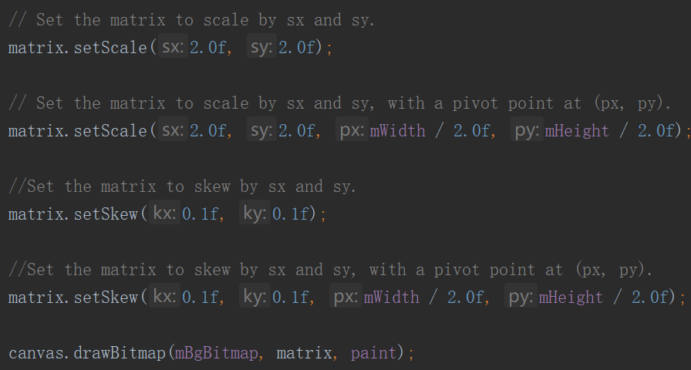
Canvas矩阵操作

Slide 46
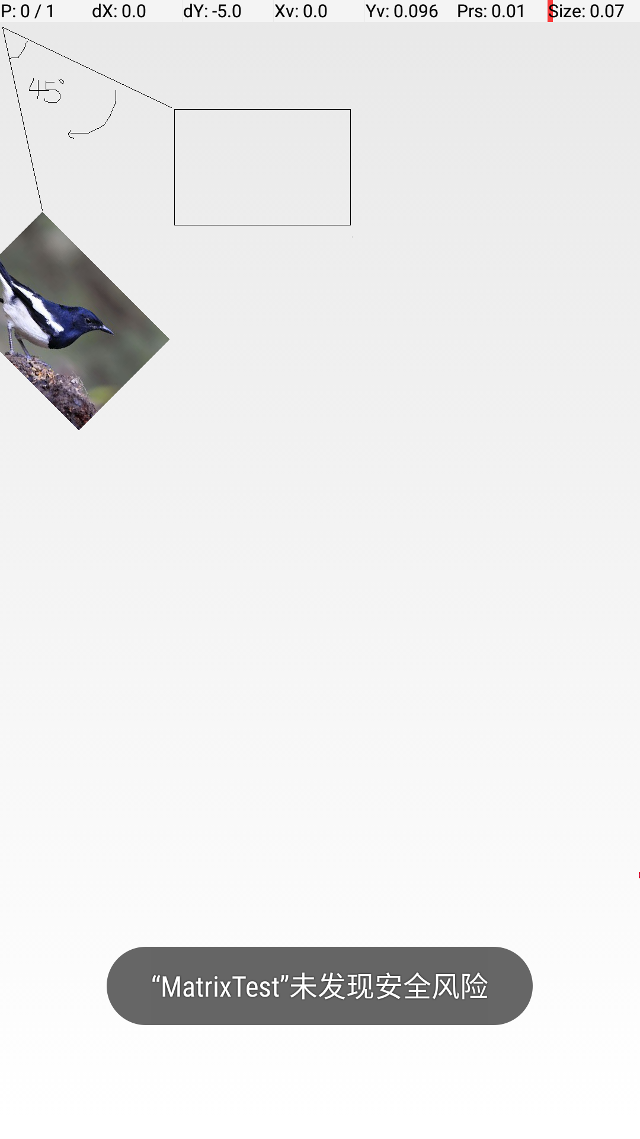
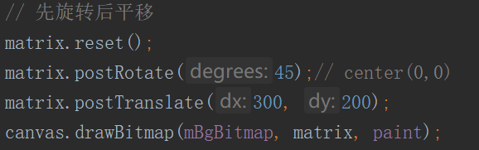
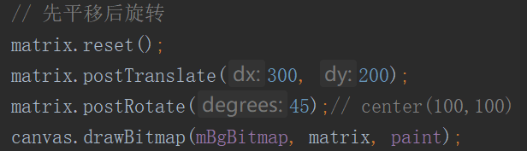
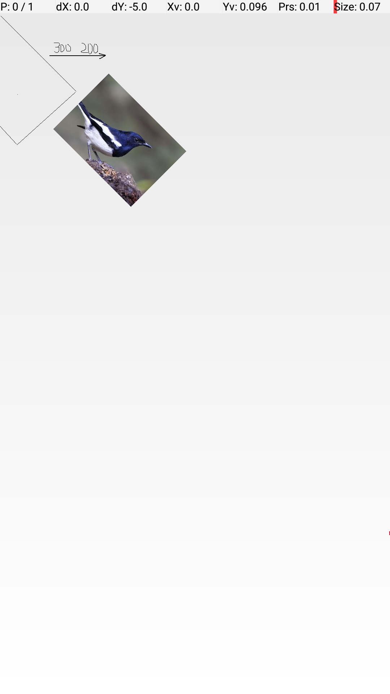
Canvas矩阵操作

Slide 47
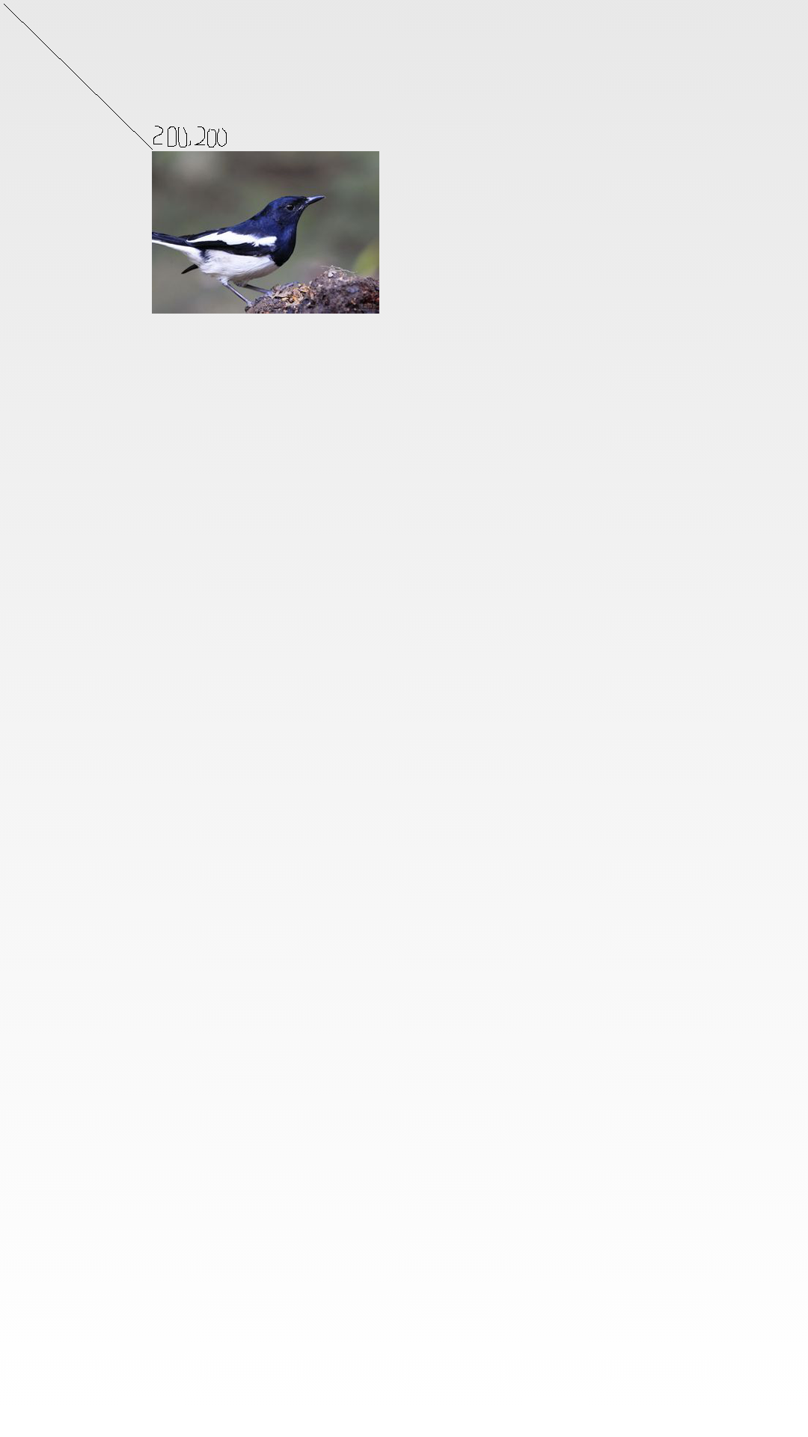
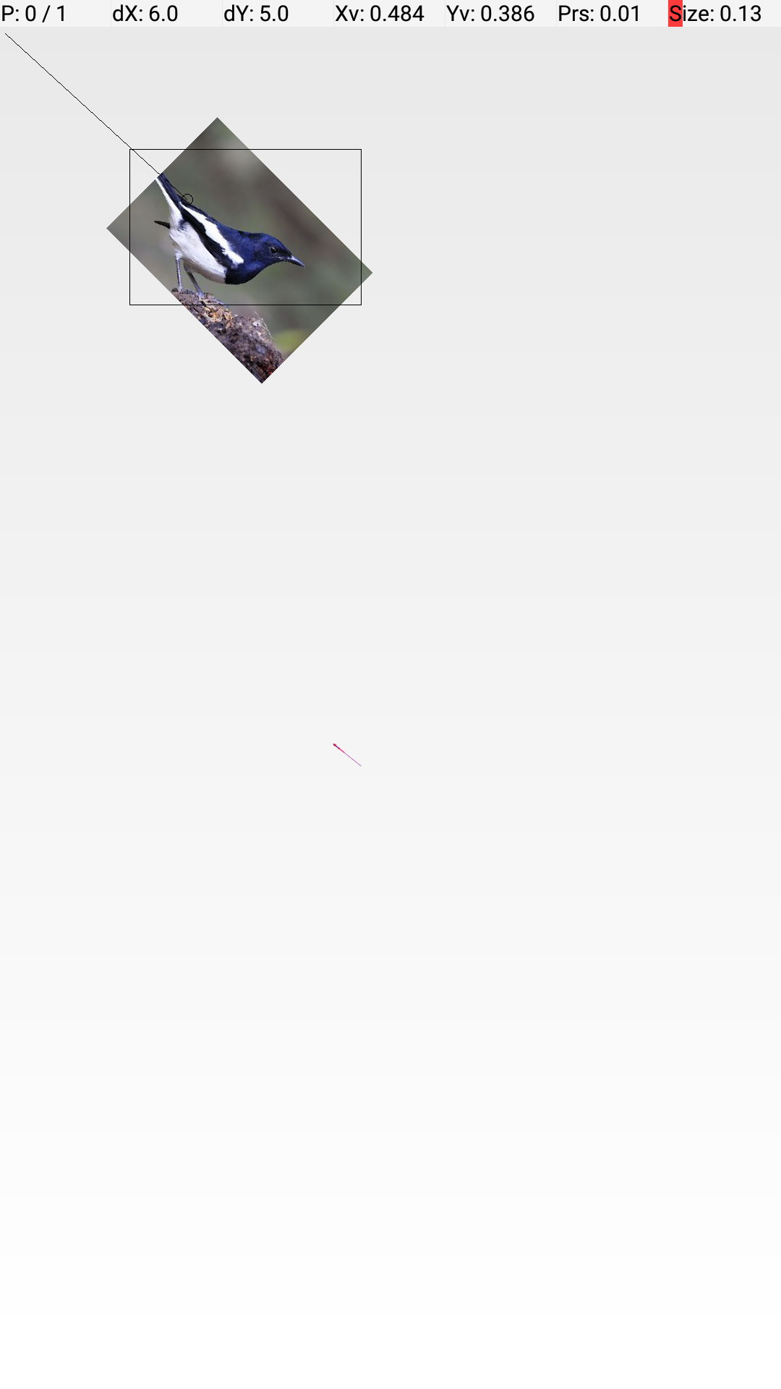
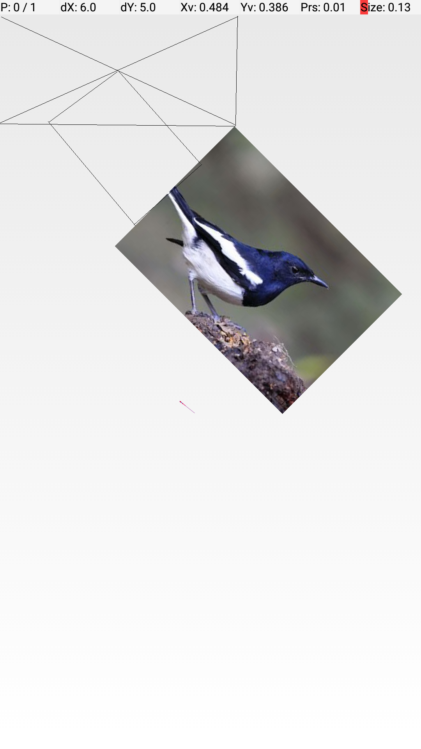
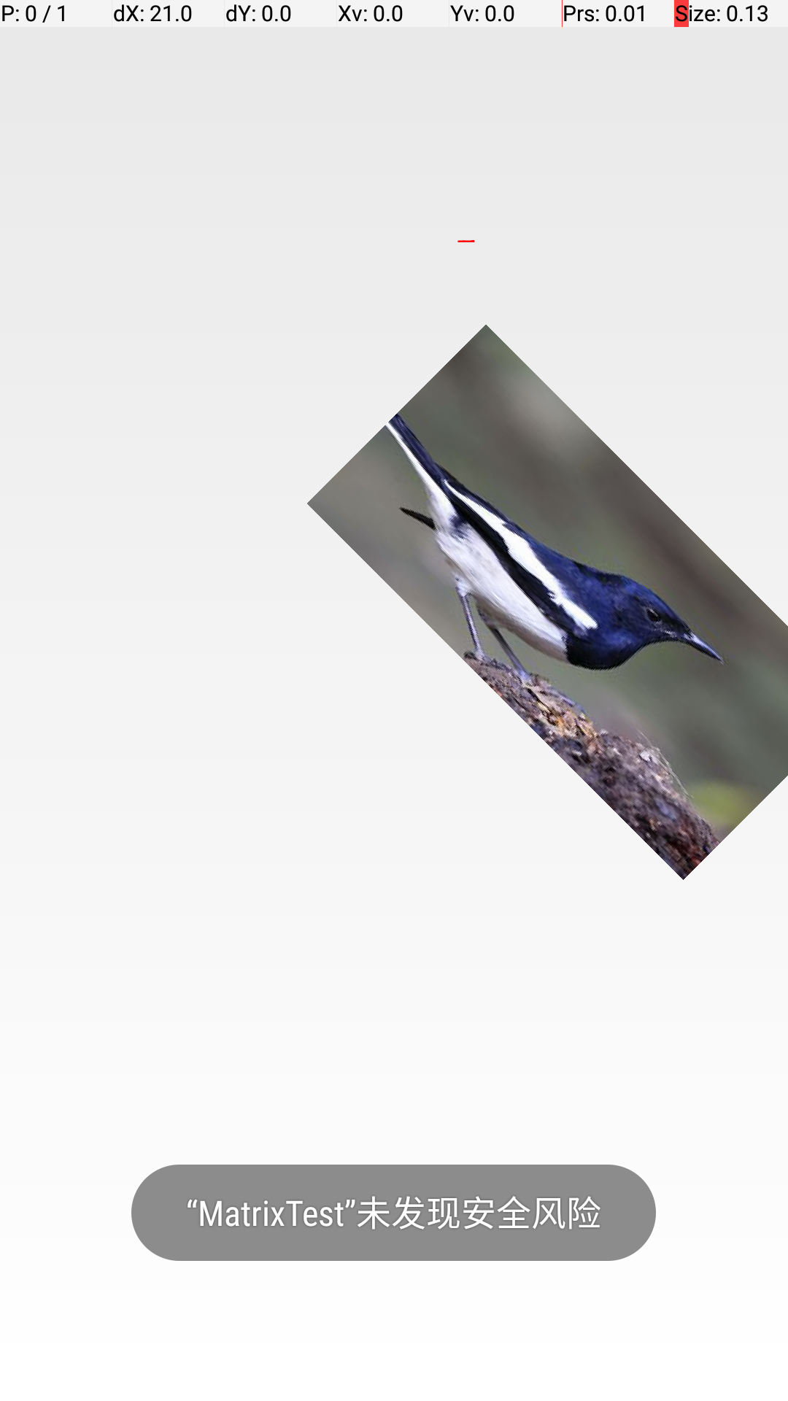
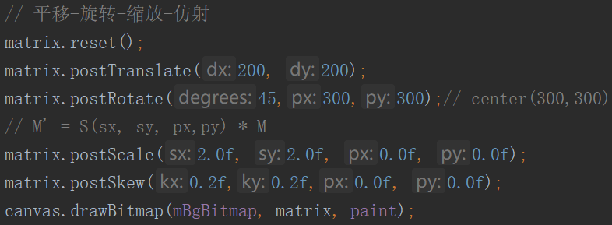
Canvas矩阵操作
上半年

Slide 48
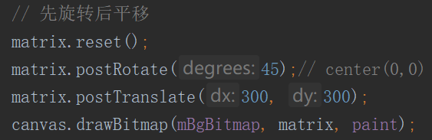
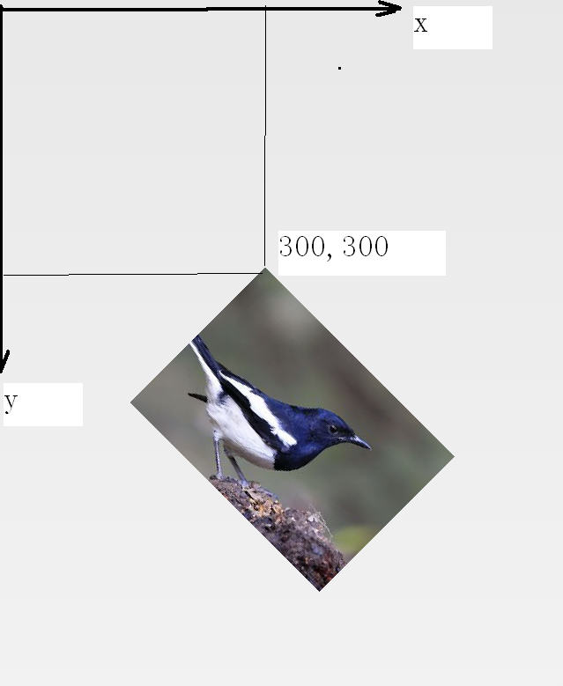
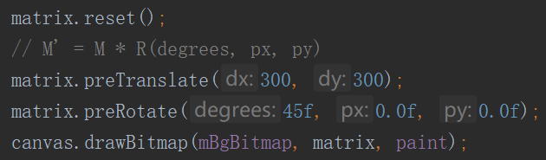
Post与pre方法比较
V’ =( T * (R * I)) V
V’ =( ( I * T) * R) V

Slide 49
矩阵公式
Matrix.postRotate(float degrees, float px, float py) // M' = R(degrees, px, py) * M
M' = T(px, py) R(degrees) T(-px, -py) * M
Matrix.postScale(float sx, float sy, float px, float py) // M' = S(sx, sy, px, py) * M
M' = T(px, py) *S(sx, sy )*T(-px, -py) * M
Matrix.postSkew(float kx, float ky, float px, float py) // M' = K(kx, ky, px, py) * M
M' = T(px, py) * K(kx, ky T(-px, -py) * M

Slide 50
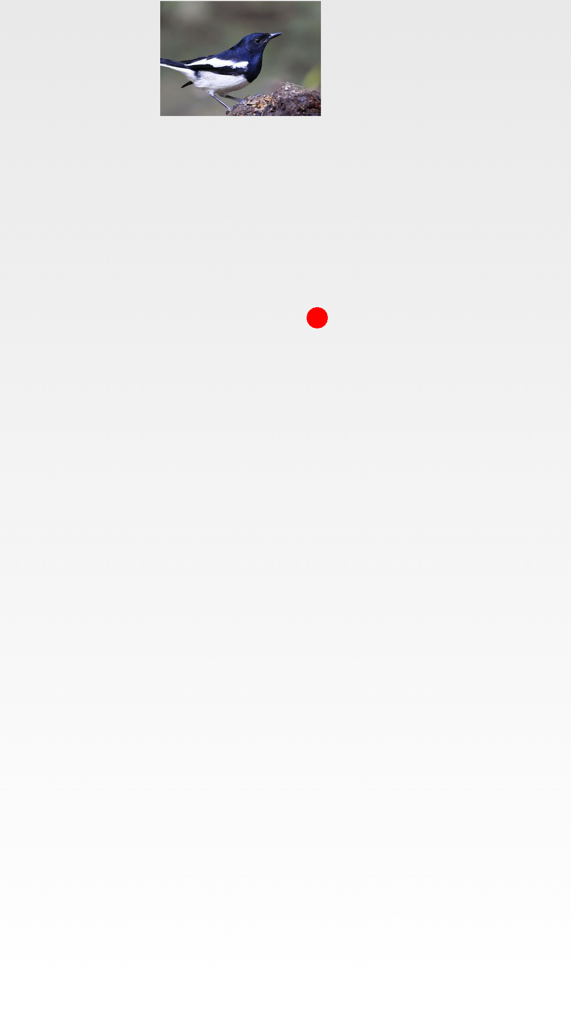
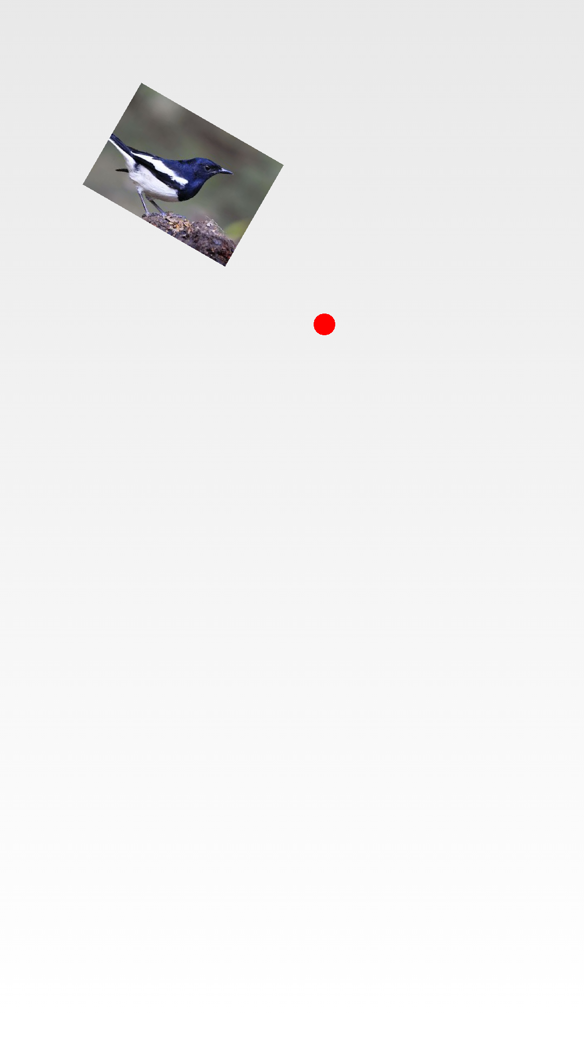
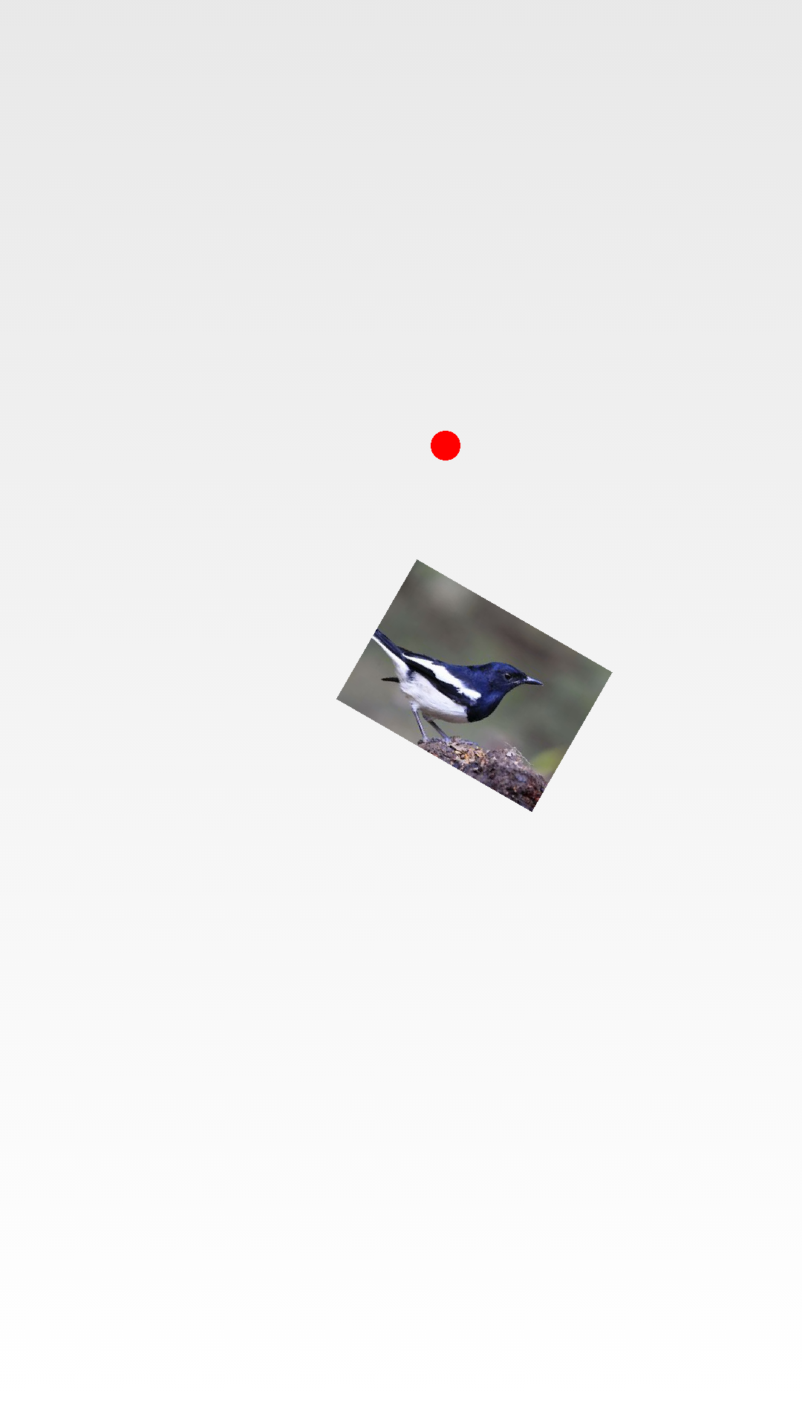
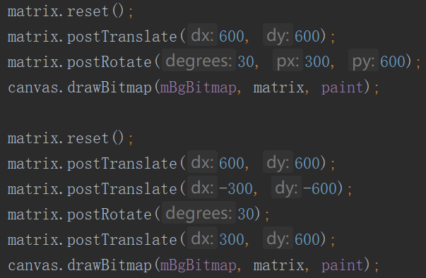
矩阵操作
上半年

Slide 51
View中的矩阵原理

Slide 52
4*4矩阵的定义
m[offset + 0] | m[offset + 4] | m[offset + 8] | m[offset + 12]
m[offset + 1] | m[offset + 5] | m[offset + 9] | m[offset + 13]
m[offset + 2] | m[offset + 6] | m[offset + 10] | m[offset + 14]
m[offset + 3] | m[offset + 7] | m[offset + 11] | m[offset + 15]

Slide 53
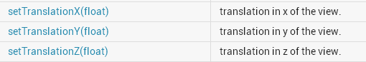
View矩阵的原理
1 | 0 | 0 | x
0 | 1 | 0 | y
0 | 0 | 1 | z
0 | 0 | 0 | 1

Slide 54
View矩阵的原理
scaleX | 0 | 0 | 0
0 | scaleY | 0 | 0
0 | 0 | scaleZ | 0
0 | 0 | 0 | 1

Slide 55
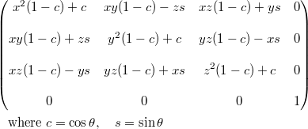
View矩阵的原理
Matrix.rotateM(float[] m, int mOffset, float a, float x, float y, float z)

Slide 56
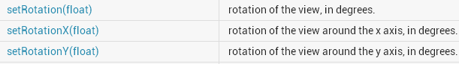
View矩阵的原理
1 | 0 | 0 | 0
0 | cosα | -sinα | 0
0 | sinα | cosα | 0
0 | 0 | 0 | 1
cosα | 0 | sinα | 0
0 | 1 | 0 | 0
-sinα | 0 | cosα | 0
0 | 0 | 0 | 1
cosα | -sinα | 0 | 0
sinα | cosα | 0 | 0
0 | 0 | 1 | 0
0 | 0 | 0 | 1
Matrix.rotateM(matrix, 0, α, 1, 0, 0 )
Matrix.rotateM(matrix, 0, α, 0, 1, 0 )
Matrix.rotateM(matrix, 0, α, 0, 0, 1 )

Slide 57
自定义Drawable绘制

Slide 58
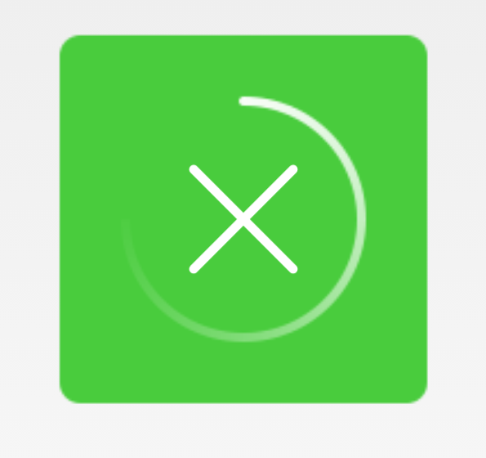
自定义Drawable
draw(Canvas canvas)
setBounds(int left, int top, int right, int bottom)
invalidateSelf()

Slide 59
自定义Drawable
一键清除动画
外圈 | 居中
旋转 | 1250ms 逆时针旋转1080° |  |  | fast_out_slow_in
叉 | 笔画长度 62px，与x轴夹角45°，笔画宽度4px，圆角端点，#ffffff
缩放 | 250ms 缩小至 0px |  |  | fast_out_linear_in
延时 | 1000ms
圆点 | 直径4px，#ffffff
缩放 | 100ms 0 放大 至4px |  |  | linea_out_slow_in
延时 | 900ms
位移1 | 250ms 往上移动 24px |  |  | fast_out_slow_in
延时 | 1250ms
位移2 | 350ms 往下移动 至中心点下20px |  |  | fast_out_slow_in
延时 | 1500ms
勾 | 短边与x轴夹角40°，长边与x轴夹角50°，笔画宽度4px，圆角端点，#ffffff，起点都在中心点下20px
短边缩放 | 200ms 0px放大至 33px |  |  | fast_out_slow_in
延时 | 1850ms
长边缩放 | 200ms 0px放大至 50px |  |  | fast_out_slow_in
延时 | 1850ms

Slide 60

自定义Drawable
自 定义View中画Drawable时
要先给它设置位置
mDrawable.setBounds(100, 100, 100 + mAnimationDrawable.getIntrinsicWidth(),
100 +mAnimationDrawable.getIntrinsicHeight());
这样他才能正确的画在canvas的对应位置。

Slide 61
参考
1.graphics绘图的基础知识
http://blog.csdn.net/harvic880925/article/details/38875149
2. Porter-Duff规则
http://www.cnblogs.com/jacktu/archive/2012/01/02/2310326.html

Slide 62
面向短板的学习？
01
02
03
缺少一线互联网公司经验
项目经验零碎
渴望快速提升自己
在小型企业，技术视野太窄，没有经历过技术浪潮的洗礼
长期在小型软件公司/外包公司，要么由于公司经常换人，导致项目结构混乱，要么只接触到一些没有太多性能要求，效果要求的小项目
时间就是金钱，只有认识到时间的重要性的人，才会管理好自己的时间，才会讲学习有条不紊的进行，而学习是没有捷径的，如果非得找捷径那就是有人带着你走

Slide 63





怎样去学习？

Slide 64


Slide 65
腾讯课堂权威保障
课程咨询阿媛老师： 2807762965
01
支付保障
腾讯课堂为保障学员付费安全提供的官方服务，监督享学教学质量与售后服务；
权威保障
精品课程
02
师资保障
一线互联网10余年移动开发架构师大牛授课，7×24小时答疑服务

Slide 66


Slide 67



Notes:
https://user.qzone.qq.com/2133576719?source=aiostar

Slide 68
享学讲师团队
Alvin老师
曾就业于三星中国研究院及小米旗下互联网公司担任android软件工程师及项目经理
拥有扎实的C/Java 基础，深入研究android系统多年。
讲课形象生动，热情洋溢
Lance老师
某游戏公司主程，前爱奇艺高级工程师。多年移动平台开发经验，涉猎广泛，热爱技术与研究。主要对NDK、架构与性能优化拥有深入的理解及开发经验。授课严谨负责
Allen老师
国防科技大学计算机系研究生毕业， 十余年Android 及移动互联网开发经验，曾担任爱立信技术总监，华为技术总监，北电技术总监，对全栈有自己独特的见解，热爱技术，热爱互联网，实战经验非常丰富。
zero老师
前阿里P7移动架构师，曾就职于Nubia等一线互联网公司。有多年的项目研发经验，精通Android 高级控件开发，性能优化，多种开源框架开发经验，热爱代码，对Android情有独钟，讲课生动，有激情。

Slide 69
怎么教？教学安排
课程咨询阿媛老师： 2807762965
资深讲师服务
学习方式
一线互联网10余年移动开发大牛授课
7×24小时答疑、职业生涯规划、职场辅导问答
课前发放预习资料，课中直播教学，课后提供视频、源码以及课件反复学习提升
实战作业
上课时间
小作业：知识专题独立小作业，现学现用学以致用大作业：商城实战，知识串联、架构落地
一周三节，周二、四、日晚上八点到十点
行业技术大咖不定时经验分享
VIP班主任督学
课程升级
VIP专属班主任小姐姐服务
每日课堂考勤
学习进度、作业完成情况跟踪
课程周期 8 个月左右
课程持续更新，保证行业技术领先

Slide 70


请给我们课程一个五星好评
你的好评是享学前行最大的动力，谢谢！
Notes:
https://ke.qq.com/comment/index.html?cid=341933

Slide 71
享学课堂
谢谢您的参与！
TAHNK YOU FOR WATCHING
主讲老师Zero：3422253348
课程咨询阿媛老师：2807762965

